Slide 1




WORK SUMMARY
工作汇报通用模板
基于.NET技术的海运物流管理系统的设计与实现
汇报人：万宇晖

Slide 2

CONTENTS
目录
目录
Contents
01
选题背景与研究意义
02
研究内容与研究方法
03
时间安排

Slide 3
选题背景与研究意义
01

Slide 4


研究背景
学科前沿与社会需求
随着全球化和国际贸易的不断发展，海运作为一种重要的货物运输方式，承载了大量的国际货物流通。然而，传统的海运货物管理流程往往依赖于人工操作和离散的系统记录，这种方式容易导致数据分散、流程断裂和效率低下等问题，无法满足现代化物流管理的需求。
通过开发涵盖货物配载、出口报关、海运干线运输、清关、提货和入仓的全流程管理系统，能够有效实现各个环节的高效衔接和数据同步。此举不仅可以减少重复工作，提高工作效率，还能优化资源配置，降低运营成本，从而为企业带来显著的经济效益。
信息化和数字化技术的飞速发展，使得物流行业逐步向信息化方向转型。全流程海运货物管理系统的建设，不仅是企业内部的一次管理变革，也将推动整个海运行业的信息化进程。通过引入数字化工具，可以有效解决传统模式中存在的低效率问题，同时也为行业发展树立了新的标杆，推动海运行业的现代化建设。

Slide 5
研究意义
01
现代海运行业中，信息化投入的不足在一定程度上制约了企业和行业的发展。通过开发全流程管理系统，能够加强对货物信息资源的管理，提高对客户需求的响应能力，为客户提供高质量的服务
02
通过数据驱动实现流程的标准化和可追溯性，可以减少人为操作的误差，确保货物管理的规范化和透明化，从而进一步提升服务质量和运营效率。
03
通过开发涵盖货物从配载到入仓的全流程管理系统，不仅可以显著提升海运行业的管理效率，还能为企业和行业带来显著的经济效益和社会效益。

Slide 6
研究内容与研究方法
02

Slide 7
研究重难点及功能
研究重点
研究难点
前台
后台
能够实现对船舶、航线等基本信息进行增删改查操作。例如，当船舶出现故障等原因对航运时间调整时，系统要能够及时准确地更新这些信息。 订单的批量创建与管理功能，以及订单状态实时更新的推送机制。 考虑表之间的关联关系。如订单表与用户表、船舶信息表之间存在多对一的关系，通过外键约束来维护这些关系，保证数据的完整性。
需要使用队列机制或实时消息推送技术（如SignalR），确保通知的准确性和及时性。 根据订单状态和航线费用动态计算费用信息，支持自动生成发票。 数据量较大时，需优化查询性能，避免界面卡顿或查询延迟。 处理复杂计费规则及多币种切换，同时确保计算准确性和效率。
1.用户注册与登录：支持用户通过邮箱或手机号完成注册与登录，提供便捷的登录方式，确保用户身份验证的安全性。 2.船舶与航线查询：用户可查看船舶基本信息与航线详情，包括出发地、目的地、时效及当前状态。
航线由管理员修改 3.订单预订与管理：支持订单的批量创建与管理，用户可查询订单状态并对订单信息进行修改。 4.个人信息管理：用户可更新个人信息（如联系方式）。 5.实时消息通知：系统推送通知信息，如航线延误或订单变更提醒，确保用户实时掌握动态。 6.费用与发票管理：用户可查询订单相关费用，支持生成并下载发票。
1.管理员登录与权限管理：实现管理员通过账号和密码登录，并根据权限级别控制各功能模块的访问权限。 2.船舶信息管理:提供船舶信息的增删改查功能，及基础信息的维护。 3.航线信息管理：实现航线的创建、编辑和发布功能，支持实时更新航线数据，为用户提供高效查询。 4.航运线路预订管理：支持订单的录入、审批与管理，实现航运线路的数字化预订和分配。 5.客户信息管理：对客户的信息进行管理，包括注册、维护. 6.数据报表与统计：提供各模块的统计数据与报表导出功能，支持按时间段生成订单量、航运线路使用率等关键信息。 7.通知与消息发布：系统支持自动化生成通知并推送。

Slide 8

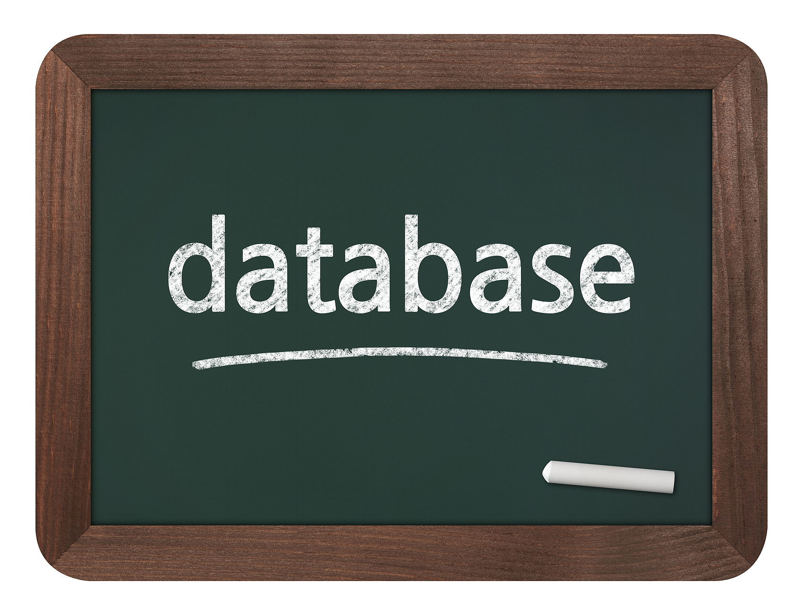


研究方法
后端
ASP.NET Core
前端
数据库
Vue.js
MySQL

Slide 9
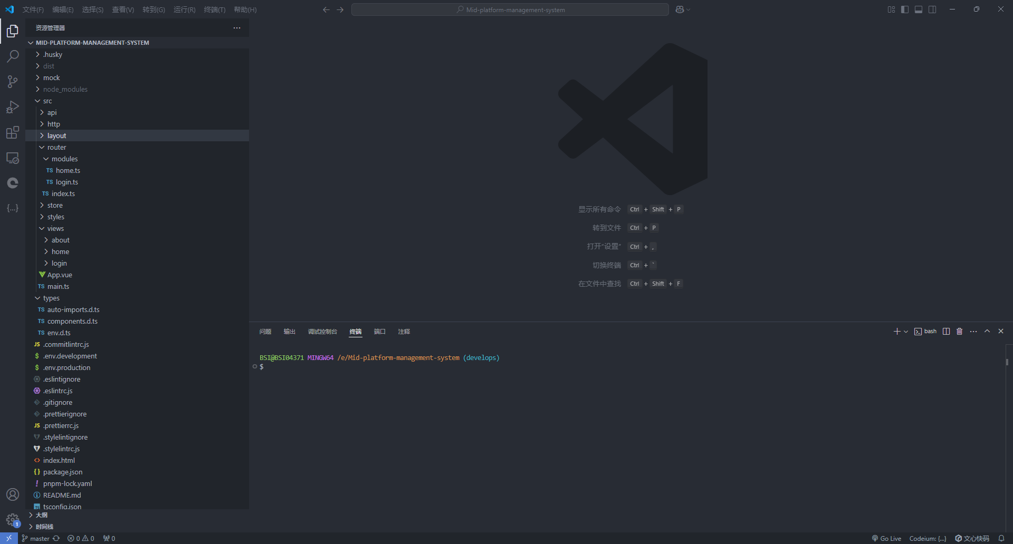
前端：vue.js

Slide 10
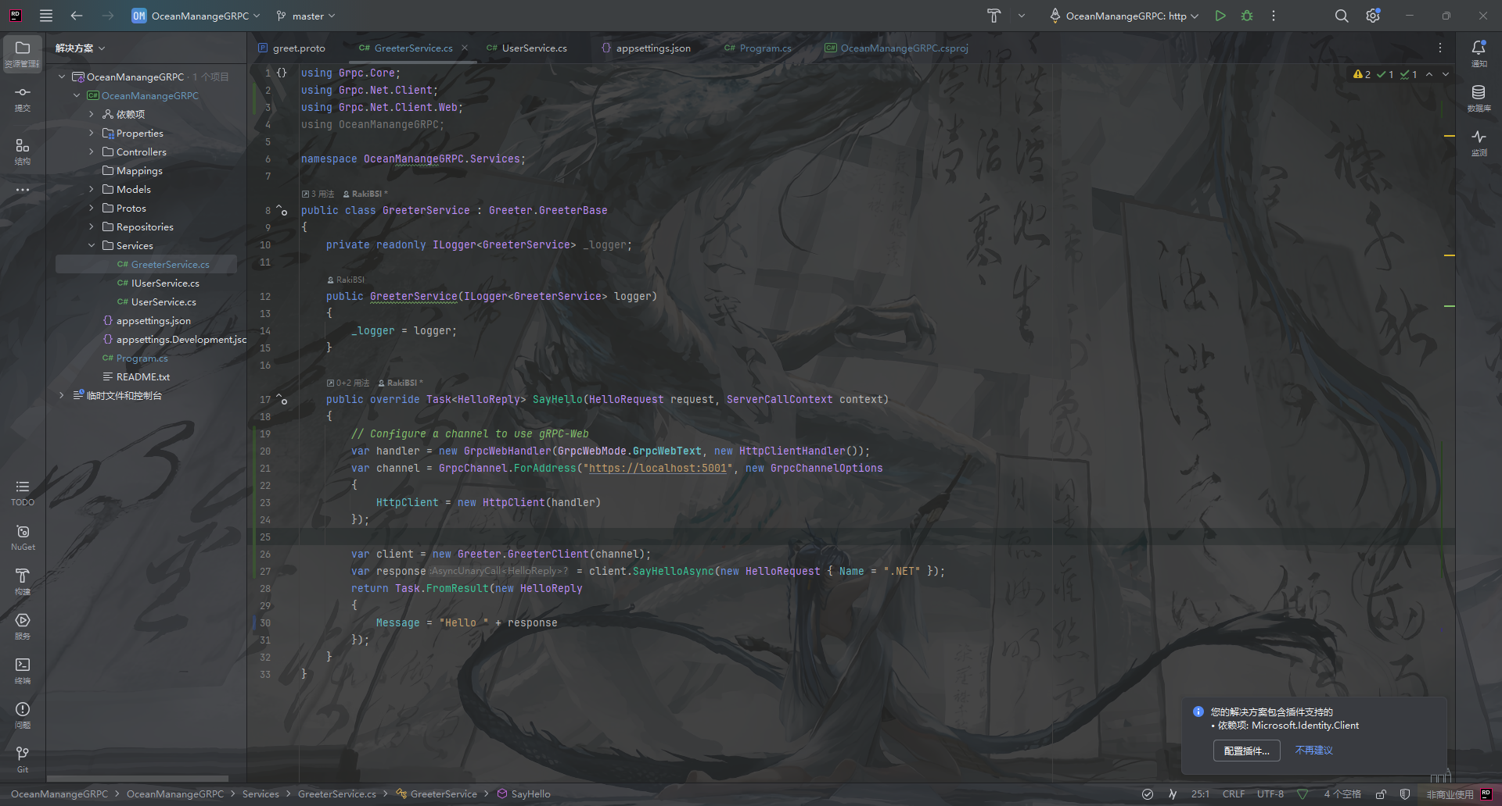
后端：GRPC框架

Slide 11
03
时间安排

Slide 12
时间安排
2024年12月30 日-2025年1月3日接到指导教师下达的任务书，完成任务书的填写，了解毕业论文相关要求；
2025年1月4日-2025年1月10日查阅相关文献，构思欲实现的功能模块，完成开题报告，与指导教师讨论，确定程序的整体框架和实验方案；
2025年1月11日-2025年1月17日完成开题工作，确定所用编程语言、数据库、方法等，交给指导教师审核，审核后准备开始构建项目；
2025年1月17日-2025年3月31日完成基本功能的实现，基本功能实现后即可进行一次软件测试，检查系统能否按照预定的设想运行；
2025年4月1日-2025年4月10日参考相关案例，实现拓展功能，实现过程中考虑模块之间的优化，并丰富数据库的设计。
2025年4月11日-2025年4月15日确定最终成品，确定后再次进行软件测试。
2025年4月16日-2025年4月30日考虑最后的外观调整，看能否实现外观上的优化，使之美观而便捷。
2025年5月1日-2025年5月10日完成毕业论文的修改、完善，参加答辩。

Slide 13
THANK YOU
感谢您的观看
汇报人：万宇晖

